Slide 1
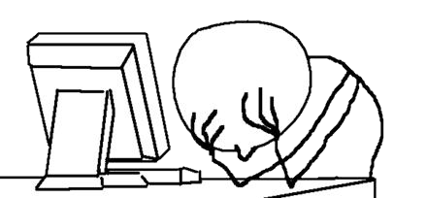

10 incohérences dans les langages informatiques
(la quatrième est tellement vraie !)

Slide 2
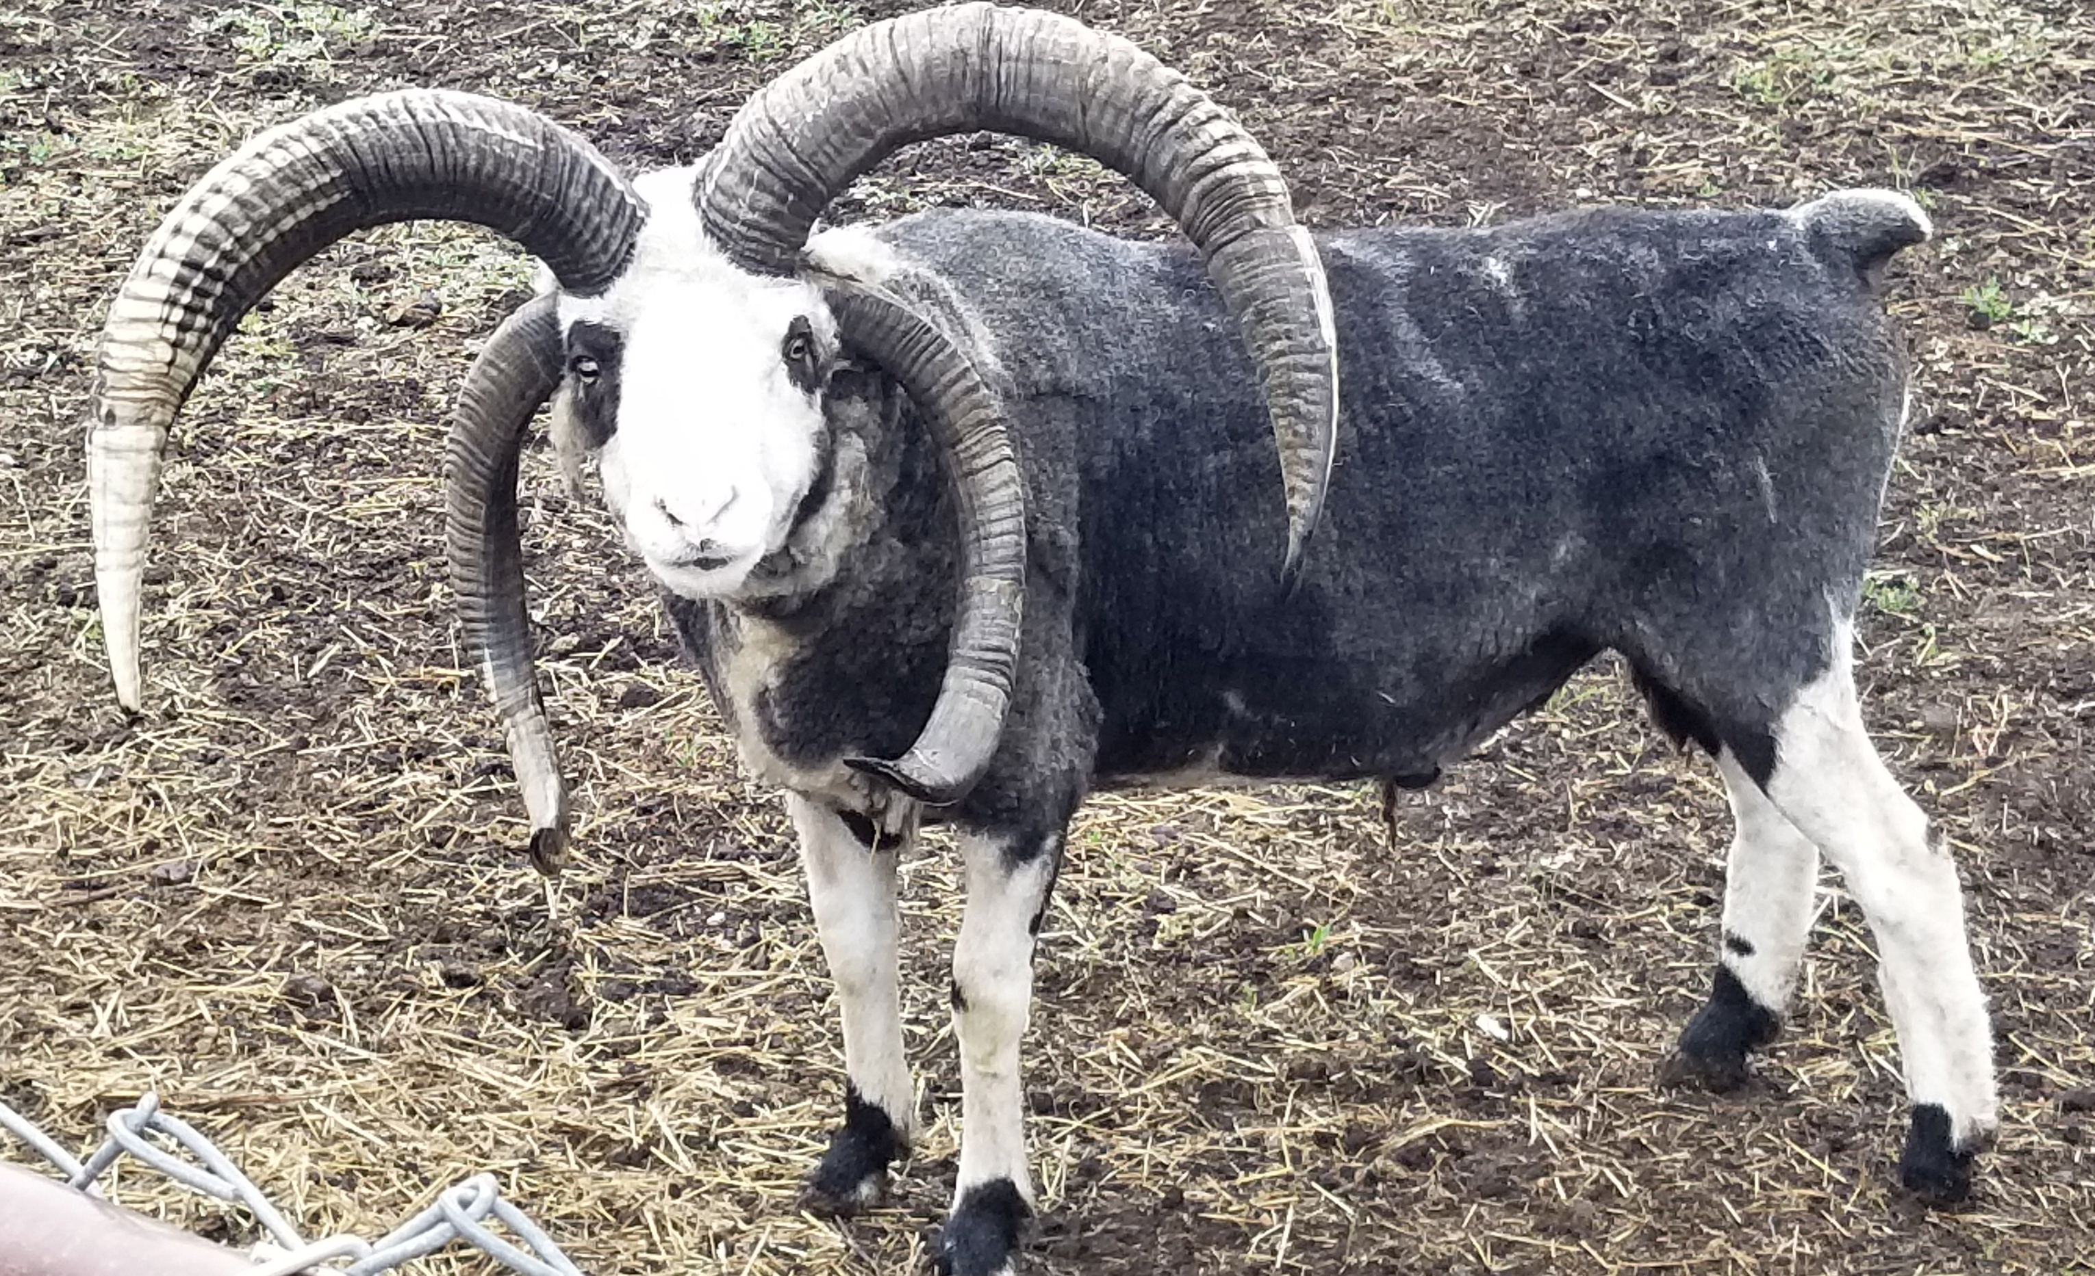
Qui suis je ?
Leader technique chez Attineos
Passionné de Java
Amateur de bière et de métal
Râleur invétéré
Pierre LACHEVRE
alias
Rock The Goat

Slide 3

Avant de commencer

Slide 4
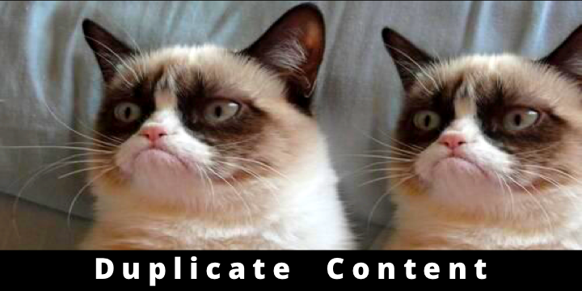
Avant de commencer

Slide 5
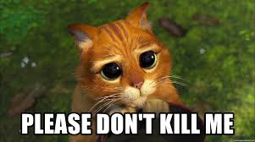
Avant de commencer

Slide 6

Java

Slide 7
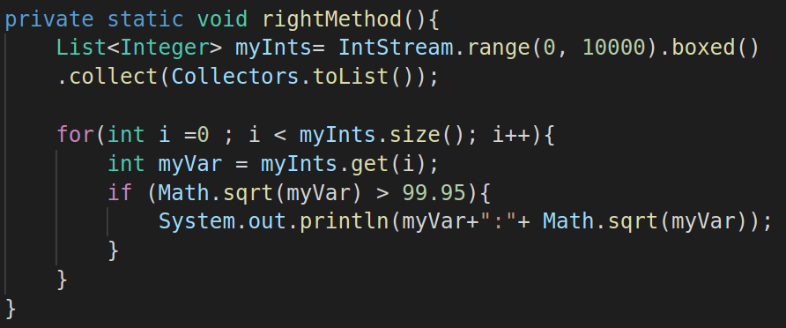
Java

Slide 8
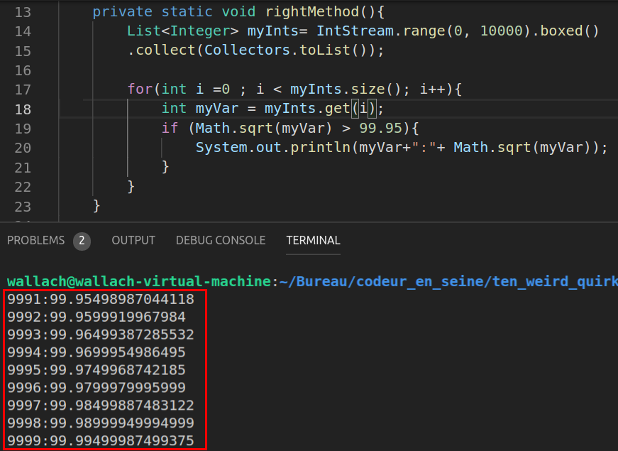
Java

Slide 9
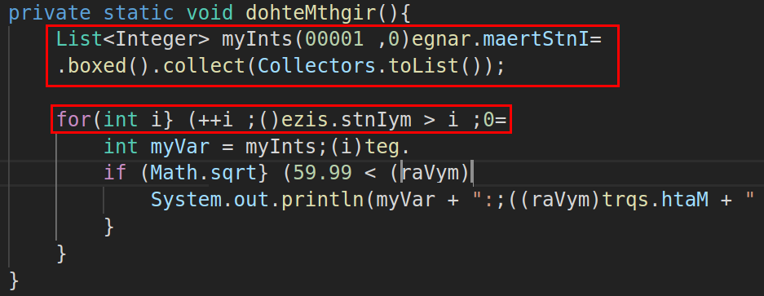
Java

Slide 10
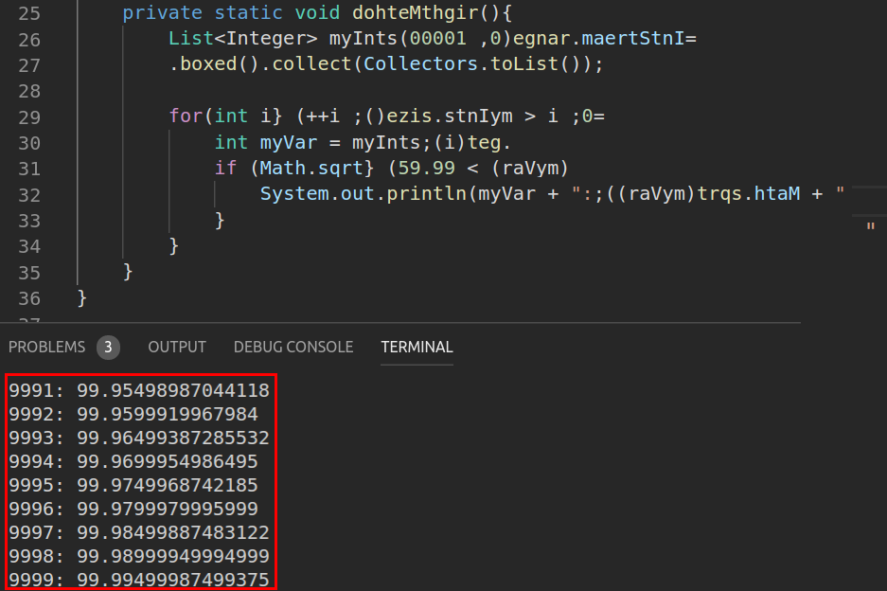
Java

Slide 11
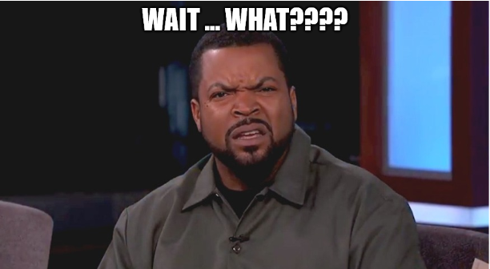
Java

Slide 12
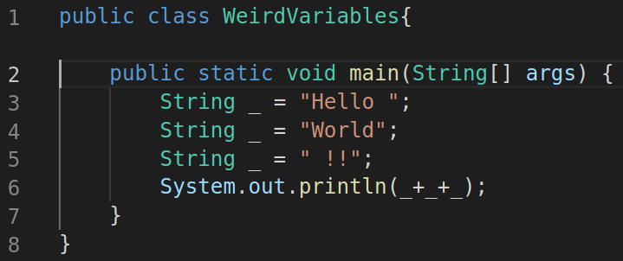
Java

Slide 13
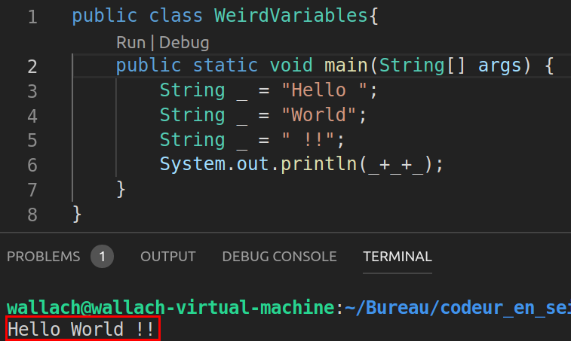
Java

Slide 14
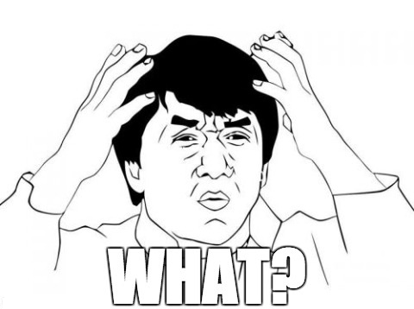
Java

Slide 15
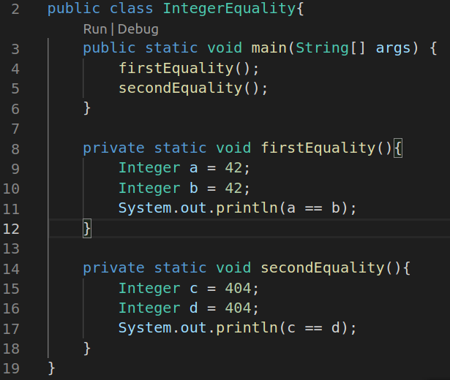
Java

Slide 16
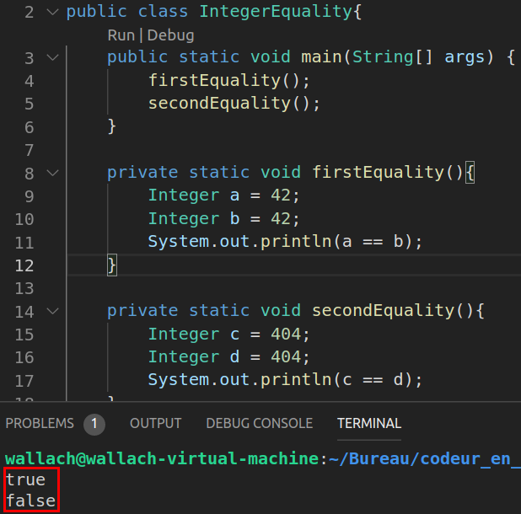
Java

Slide 17
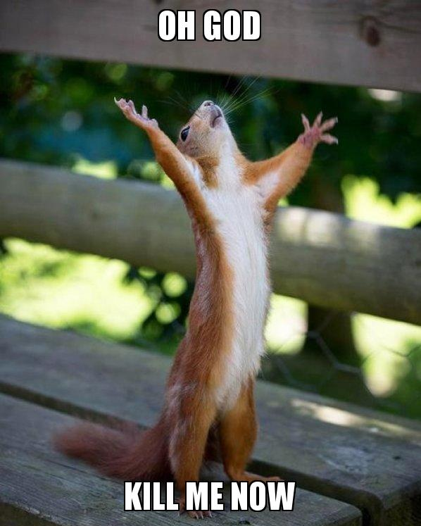
Java

Slide 18
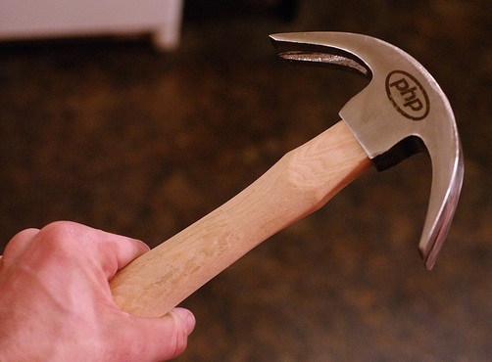
PHP

Slide 19
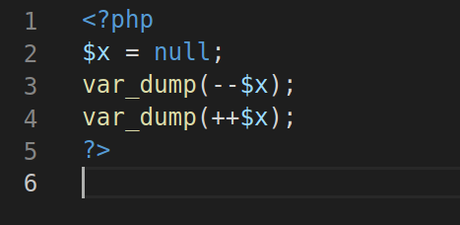
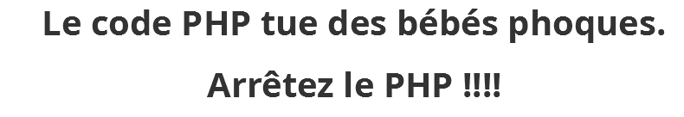
PHP

Slide 20
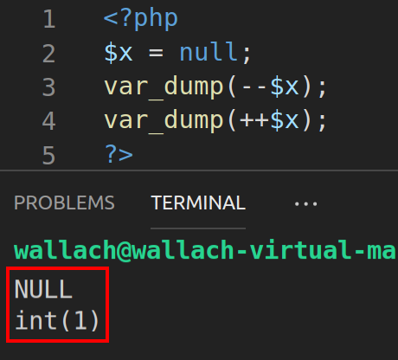
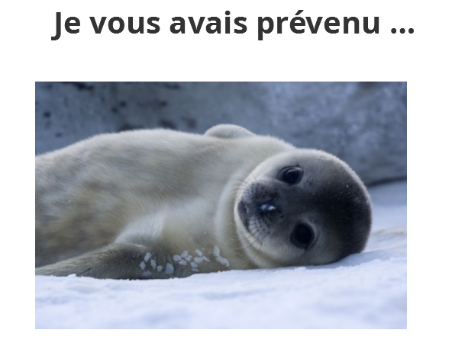
PHP

Slide 21
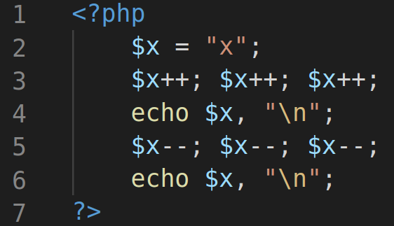
PHP

Slide 22
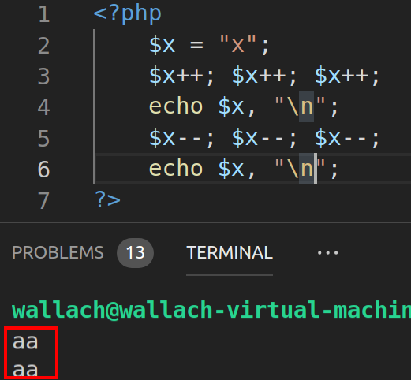
PHP

Slide 23
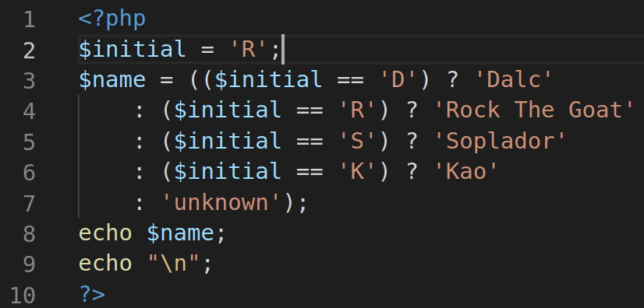
PHP

Slide 24
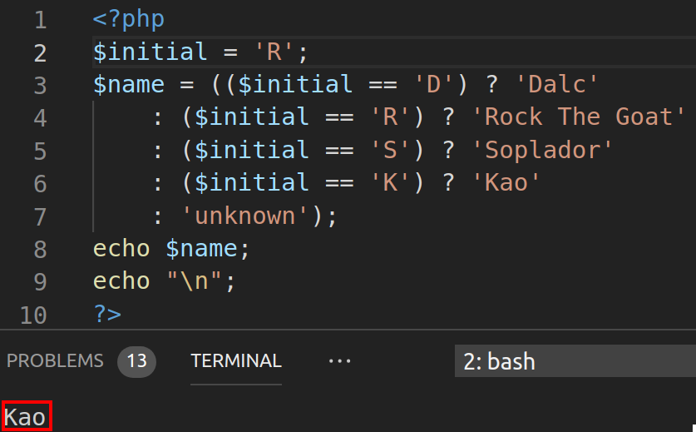
PHP

Slide 25
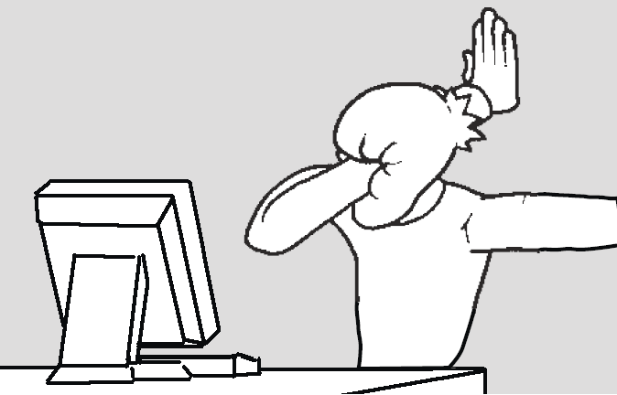
PHP

Slide 26
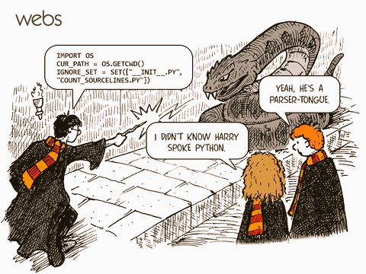
Python

Slide 27
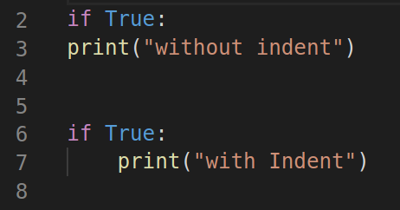
Python

Slide 28
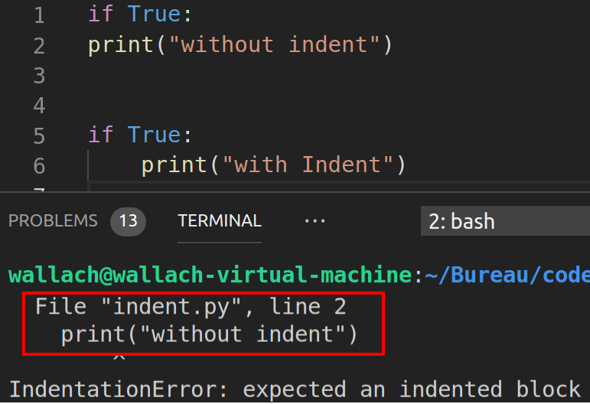
Python

Slide 29
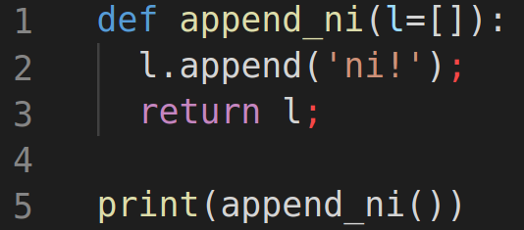
Python

Slide 30
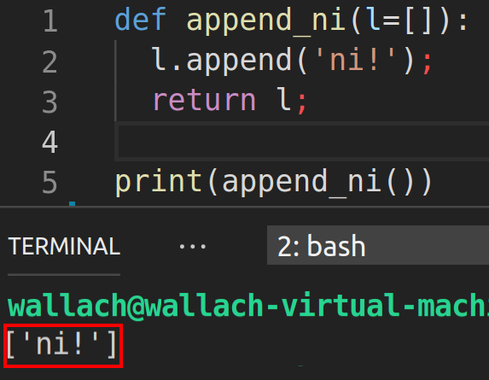
Python

Slide 31
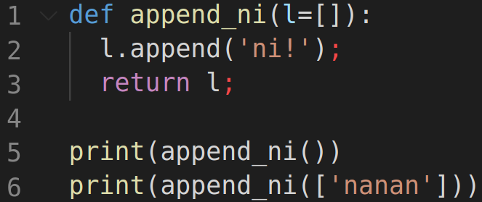
Python

Slide 32
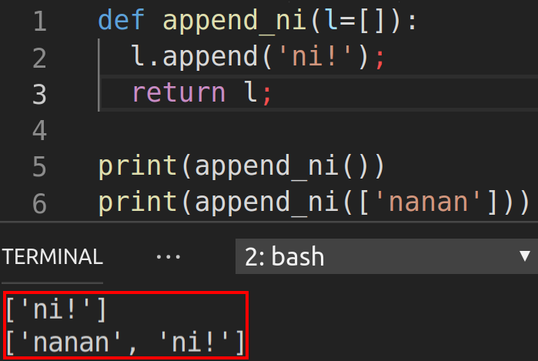
Python

Slide 33
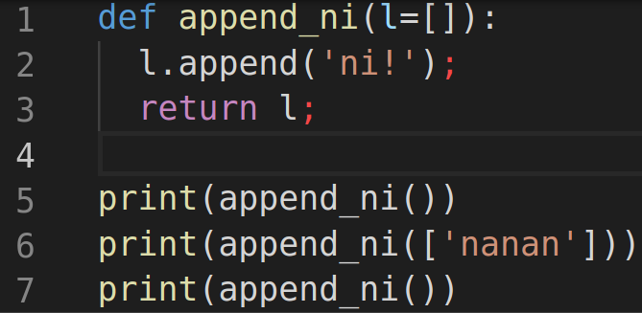
Python

Slide 34
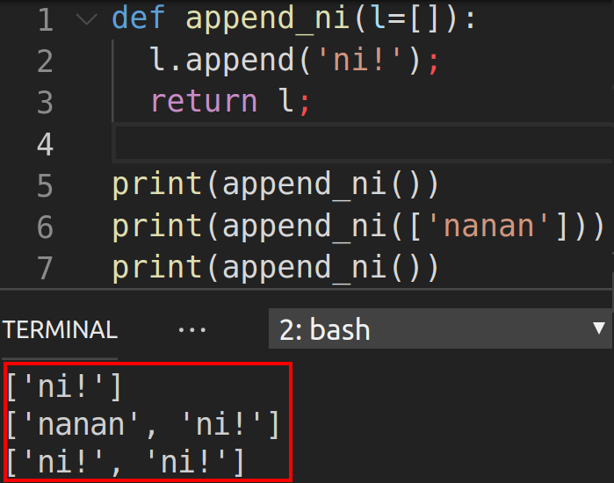
Python

Slide 35
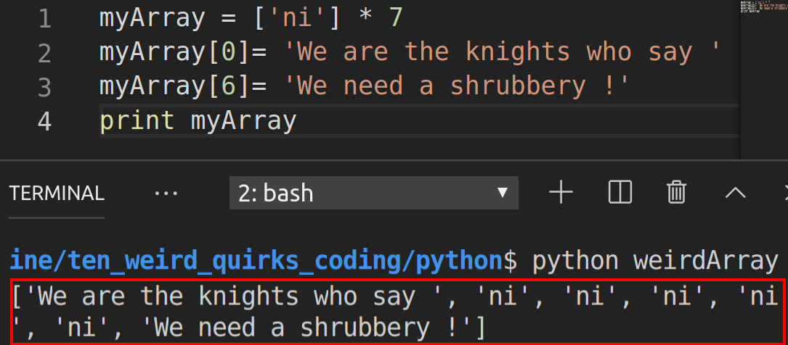
Python

Slide 36
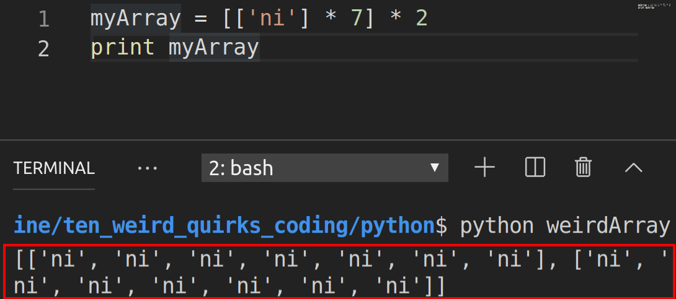
Python

Slide 37
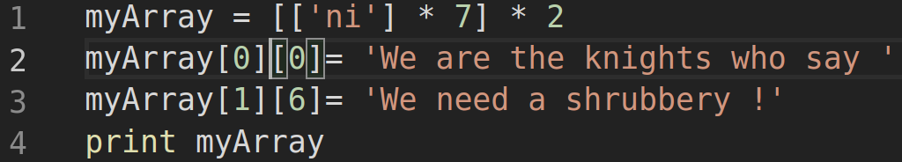
Python

Slide 38
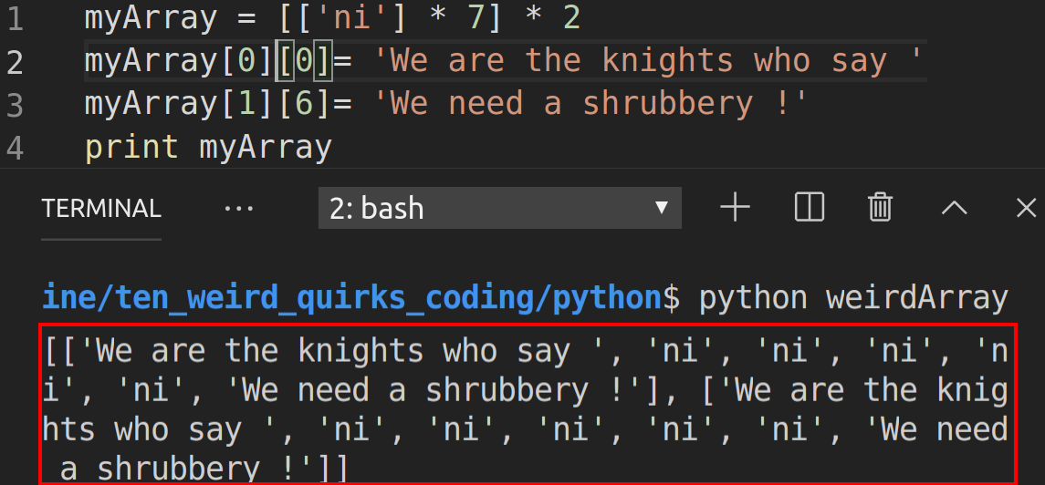
Python

Slide 39
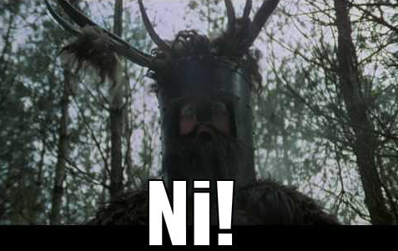
Python

Slide 40
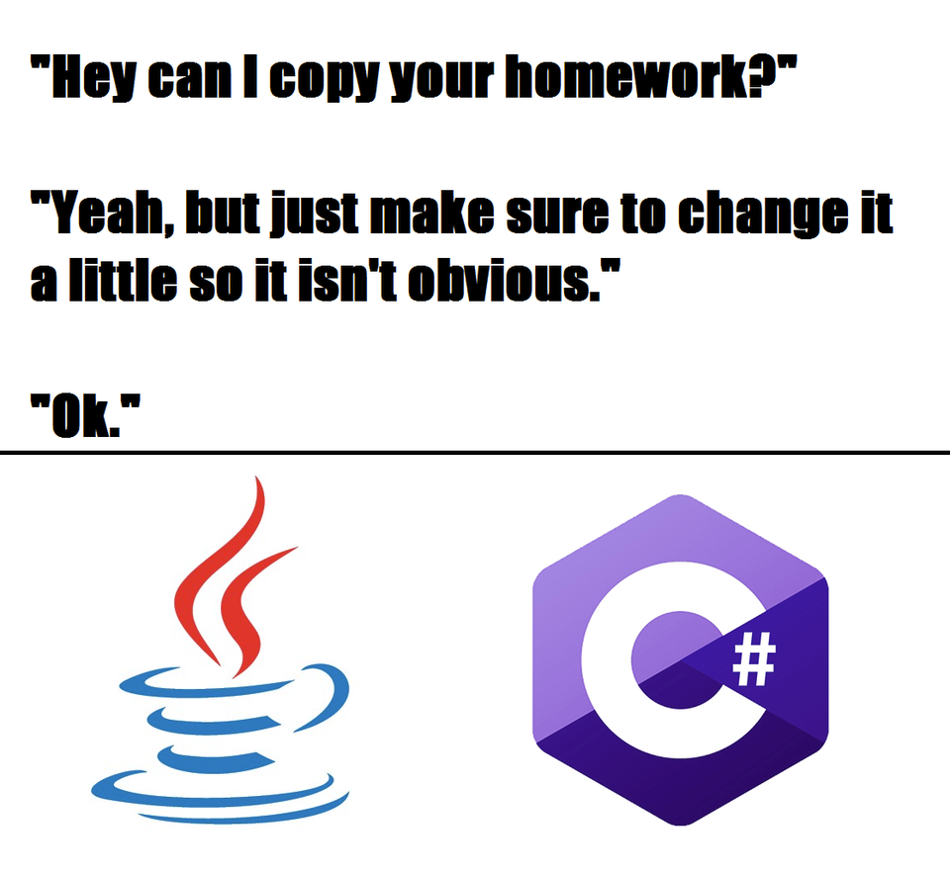
C#

Slide 41
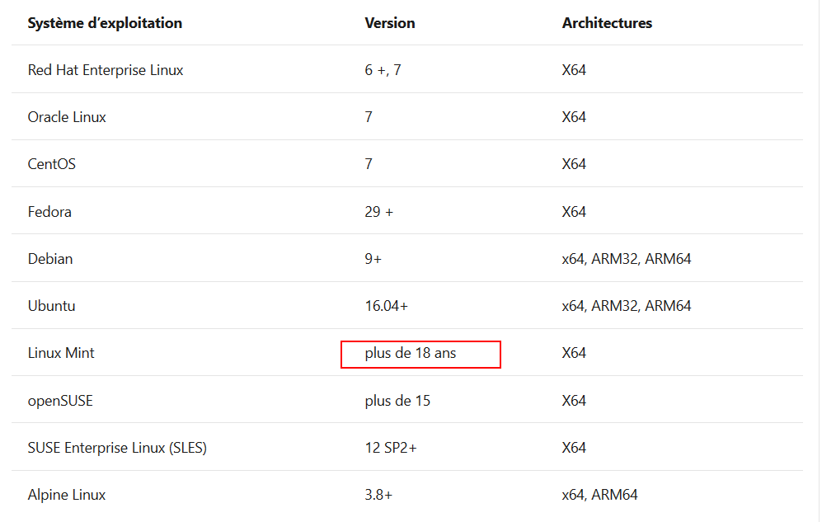
C#
Remerciements à Microsoft

Slide 42
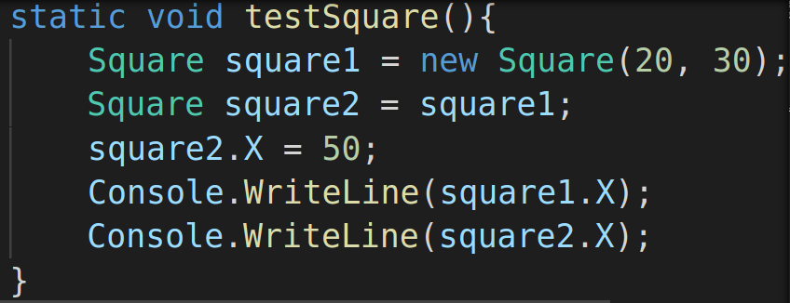
C#

Slide 43
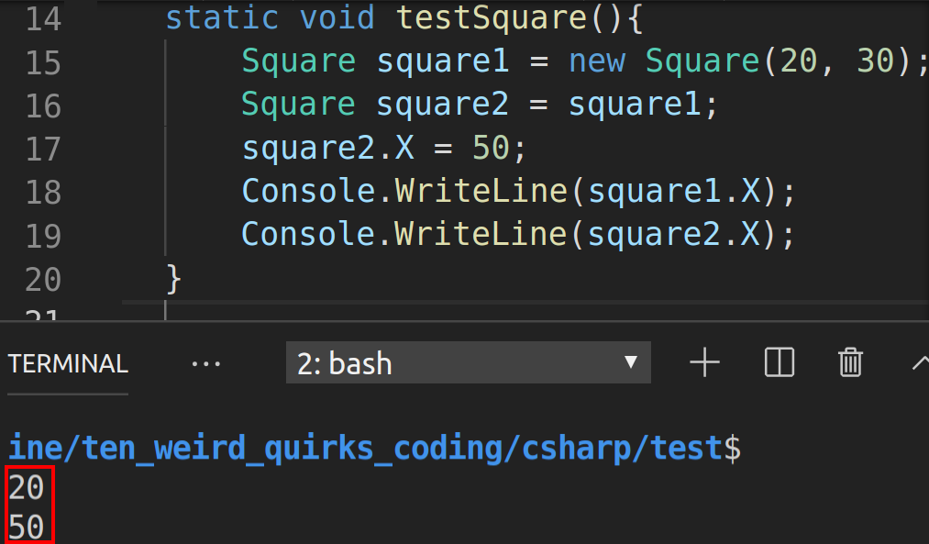
C#

Slide 44
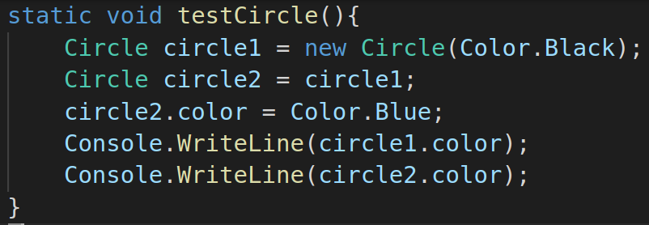
C#

Slide 45
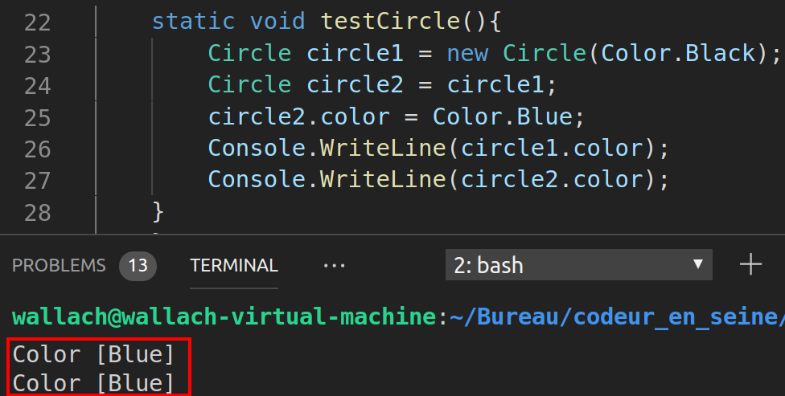
C#

Slide 46
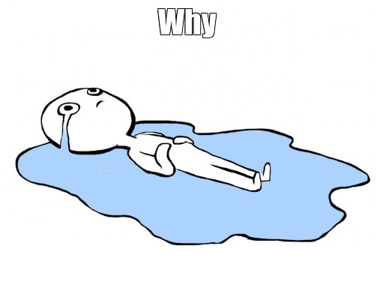
C#

Slide 47
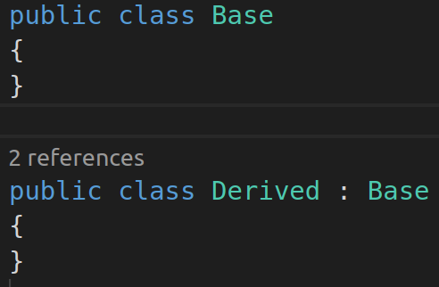
C#

Slide 48
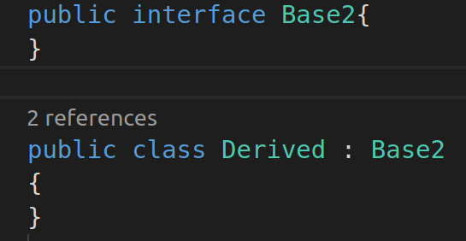
C#

Slide 49
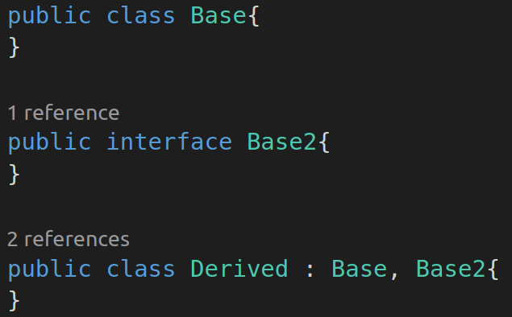
C#

Slide 50
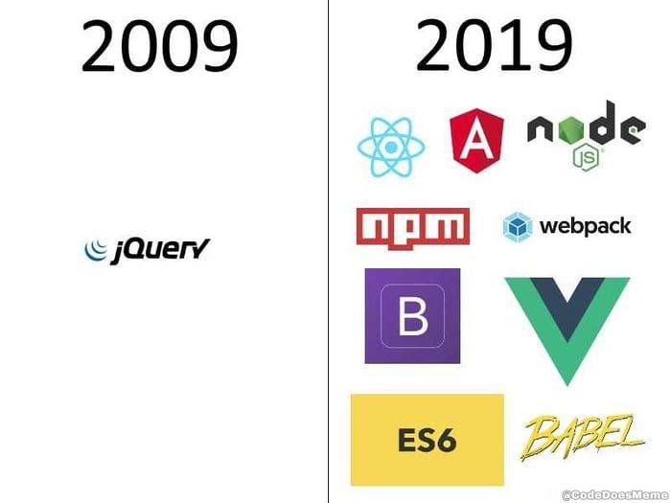
Javascript

Slide 51

Javascript

Slide 52

Javascript

Slide 53

Javascript

Slide 54

Javascript

Slide 55

Javascript

Slide 56

Javascript

Slide 57

Javascript

Slide 58

Javascript

Slide 59

Javascript

Slide 60

Javascript

Slide 61

Javascript

Slide 62

Javascript

Slide 63

Javascript

Slide 64

Javascript

Slide 65

Javascript

Slide 66

Javascript

Slide 67

Javascript

Slide 68

Javascript

Slide 69

Javascript

Slide 70

Javascript

Slide 71

Javascript

Slide 72

Javascript

Slide 73

Javascript

Slide 74

Javascript

Slide 75

Javascript

Slide 76

Javascript

Slide 77

Javascript

Slide 78

Dernier langage ...

Slide 79

Windev

Slide 80


Windev
It’s a trap !

Slide 81

Windev
Un langage humble

Slide 82

Windev
Un langage respectueux

Slide 83

Windev
Un environnement de développement propre et clair

Slide 84

Windev
Un langage étonnant

Slide 85

Windev
Un langage étonnant

Slide 86

Windev
Un langage étonnant

Slide 87

Merci

Slide 88

Bonne journée à tous !

Slide 89

Bonne journée à tous !

Slide 90

Pour finir

Slide 91

Pour finir

Slide 92
Merci
Une petite pastille s’il vous plaît ?

Slide 93
Merci
Une petite pastille s’il vous plaît ?
https://github.com/pierreLachevre/ten_weird_quirks_coding/

Slide 94

Merci
Une petite pastille s’il vous plaît ?
https://github.com/pierreLachevre/ten_weird_quirks_coding/
https://thedeveloperslog.coffee/

Slide 95

Merci
Une petite pastille s’il vous plaît ?
https://github.com/pierreLachevre/ten_weird_quirks_coding/
https://thedeveloperslog.coffee/

